Slide 1
1、阅读教材
2、听课
讲解方法、思路、分析问题和解决问题的过程
3、适当地记笔记(记什么？)
4、复习：及时做例题、习题（基础题目）
在完成作业中深化学习知识
5、讨论与答疑

Slide 2




§1 拉格朗日定理和
函数的单调性
中值定理是联系 与 f 的桥梁.
有了中值定理, 就可以根据
在区间上
的性质来得到 f 在该区间上的整体性质.
一、罗尔定理与拉格朗日定理
二、函数单调性的判别
返回

Slide 3

一、罗尔定理与拉格朗日定理
定理6.1(罗尔中值定理)
(i) 在闭区间 [a, b] 上连续;
(ii) 在开区间 (a, b) 上可导;
(iii) f(a) = f(b).
那么在开区间(a, b)内必定(至少)存在一点ξ, 使

Slide 4









(1) 几何意义
据右图,
因为
f (a) = f (b),
所以线段 AB 是水平的.
由几何直观可以看出,
曲线上至少有一点处
的切线也是水平的.
点击上图动画演示

Slide 5
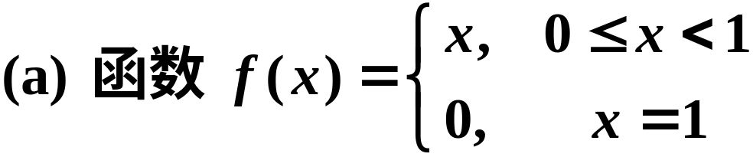



(2) 条件分析
定理中的三个条件都很重要，缺少一个,结论不
一定成立.
在 [0, 1] 上满足条件 (ii) 和
(iii), 但条件 (i) 不满足,该函
数在 (0, 1) 上的导数恒为1.

Slide 6


满足条件 (i) 和 (iii), 但条件
(ii) 却遭到破坏 ( f 在 x = 0
处不可导), 结论也不成立.
满足
条件 (i) 和 (ii),但条件 (iii)
却遭到破坏,该函数在 (0, 1)
内的导数恒为1.

Slide 7




4
3
条件都不满足, 却仍有
f ′(0)=0.
2
这说明罗尔定理的三个条件
1
是充分条件,而不是必要条件.
-1
O
1
2

Slide 8
定理的证明
因为 f (x) 在 [a, b] 上连续,
所以f (x) 在 [a, b] 上能取得最大值 M 和最小值 m .
下面分两种情形加以讨论.
情形1 M = m.
此时 f (x) 恒为常数,
所以它的导函数恒等于零,
此时可在 (a, b) 内随意取一点 ξ , 就有
f ′(ξ) = 0 .

Slide 9



情形2 m < M.
从而最大值与最小值至少有一个不在端点取到.
不妨设最大值不在端点取到,
故存在
使得
因为在区间内部取到的最大值一定是极大值,
所以由费马定理,得

Slide 10


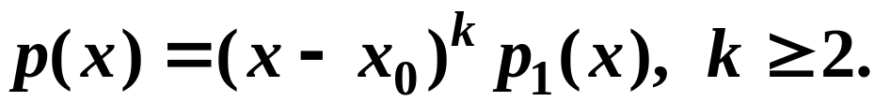
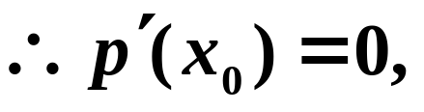
例1 设 p(x) 是一个多项式, 且方程 p'(x) = 0 没有实
根, 则方程 p(x) = 0 至多有一个实根，且这个根的
重数为 1 .
证
矛盾.
矛盾.

Slide 11


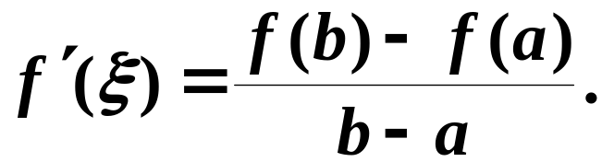
定理6.2 (拉格朗日中值定理)
设函数 f (x) 满足：
(i) f(x) 在闭区间 [a, b] 上连续;
(ii) f(x) 在开区间 (a, b) 内可导.
那么在开区间 内 ( 至少 ) 存在一点 , 使得

Slide 12




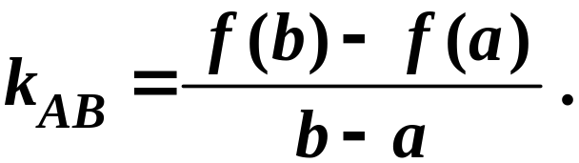








可见，罗尔定理是拉格朗日定理的一个特例.
几何意义 如右图，
曲线
y = f (x) 的两个端点 A, B
连线的斜率为
用平行推移的方法,曲线上至少在一点
处的切线与 AB 平行, 其斜率 也等于

Slide 13
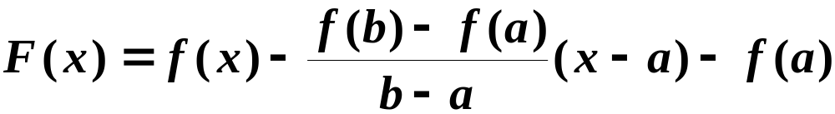
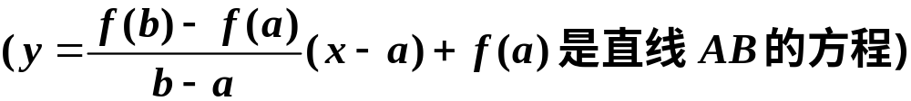


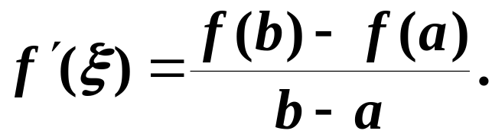
定理的证明 设
可以验证F(x) 满足罗尔定理的三个条件, 所以
使
即

Slide 14

证明含有函数在某点的导数的等式的步骤：
1、构造辅助函数；
2、验证该函数满足Rolle定理的条件；
3、由定理的结论即得
辅助函数构造法：
（也可以用在不等式的证明中）
（1）易项，使等式一边为0
（3）通过恒等变形将等式化为易消除导数符号
（或称为易积分）形式
（4）用观察法或积分法求出原函数，即为所需
要的辅助函数

Slide 15
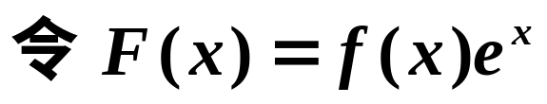


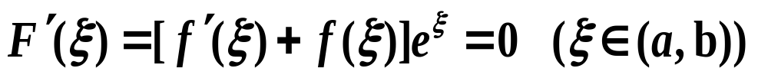

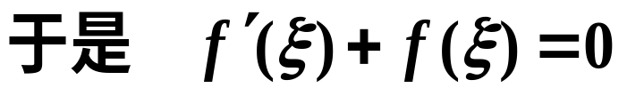

证
则F(x) 在[a , b]上连续, 在(a , b)内可导, 且
F(a) = F(b) = 0, 即满足罗尔定理的条件.

Slide 16
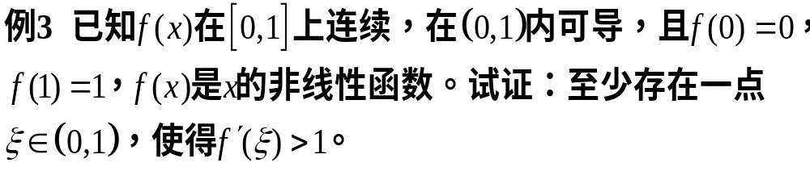
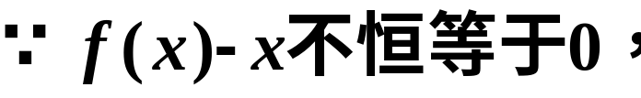

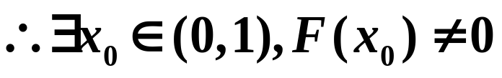

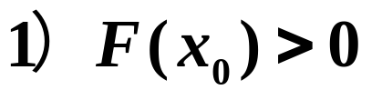
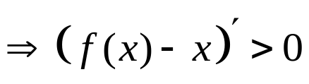

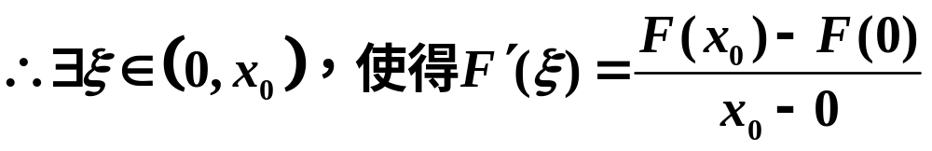
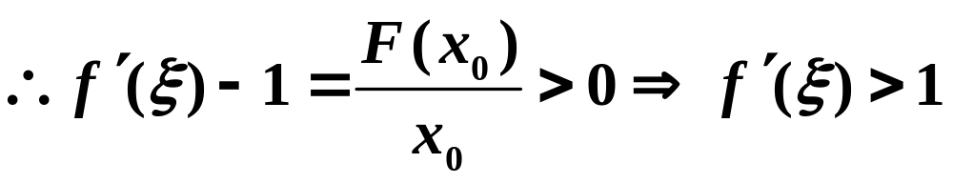
证明：

Slide 17
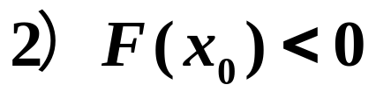
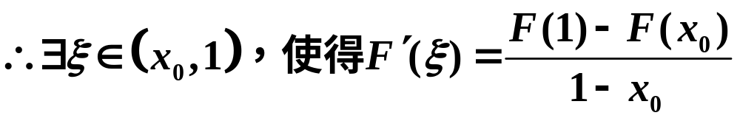
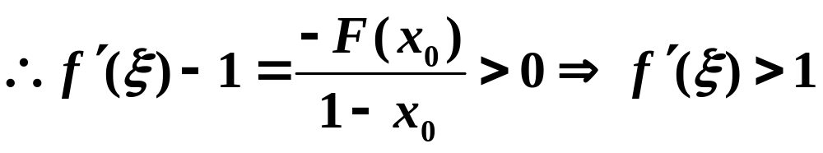


Slide 18



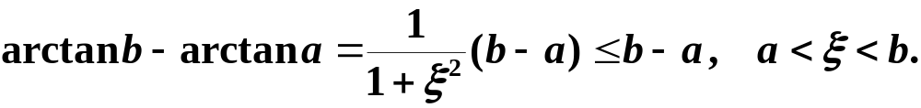

例4
求证:
证 设
显然 在区间 上满足拉格朗日定理的条件，
故有：
注
例4中的不等号可以成为严格的.
事实上,
显然不为零, 严格不等式成立.

Slide 19
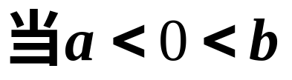

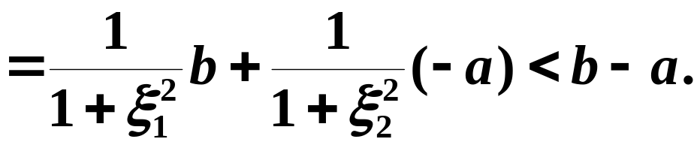

Slide 20

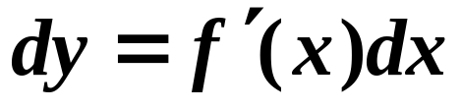
注1:在[a, b]内的任意闭区间 上,拉格朗日中值
定理均成立.
特别地, 若 x 与 x +Δx为区间(a, b)内的任意两点,
则有：
由于当Δx为有限时, 上式是Δy的准确表达式. 因而也把上式称为有限增量公式。
而函数的微分 仅是Δy的近似表达式,
因而有限增量公式在理论上十分有用.

Slide 21
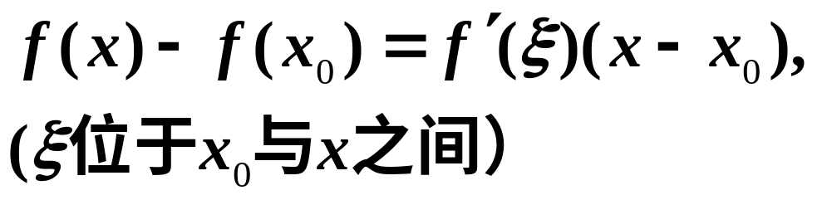

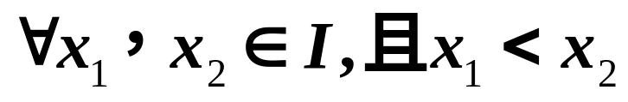

注2：该定理精确地表达了函数在一个区间上的平均变化率与函数在该区间内的某点处导数的关系，从而建立了函数与其导数的关系。
推论1
设 在区间 I上的导函数 , 则
是一个常值函数.
证
在[x₁, x₂]上满足拉格朗日定理的条件, 则有

Slide 22

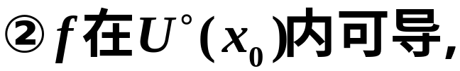


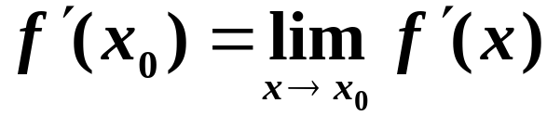
导函数的2个
重要性质之一

Slide 23
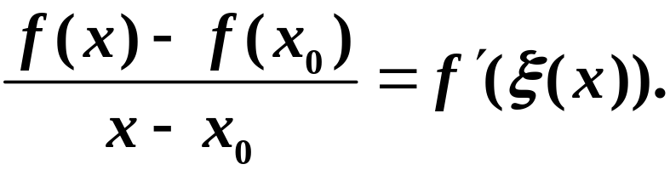
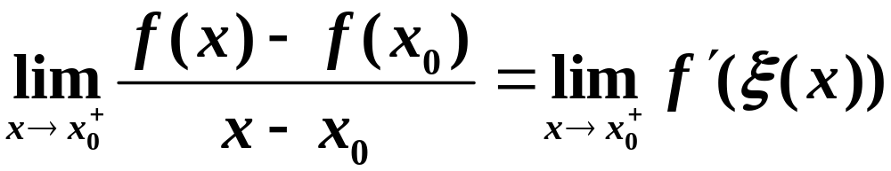
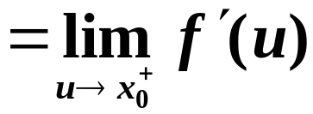
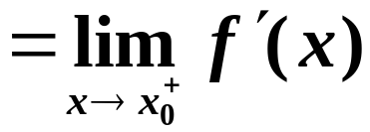


证 分别按左右极限来证明.
对上式两边求极限，便得

Slide 24


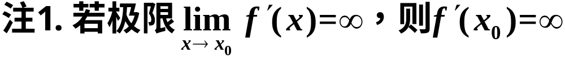
2.该定理适合于用来求某些分段函数在分段点的导数.
3.如果函数在区间I上可导，则其导函数不可能有第一类间断点.

Slide 25

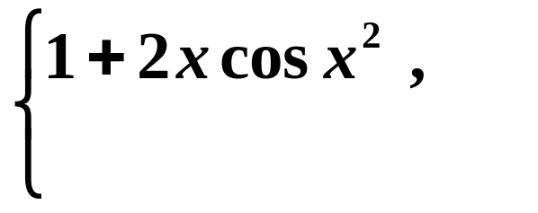
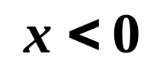
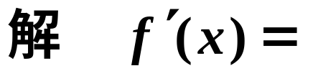
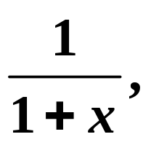
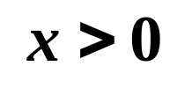
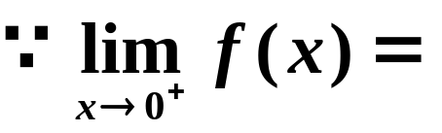
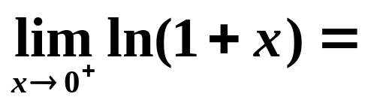
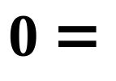
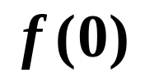
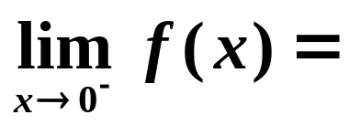
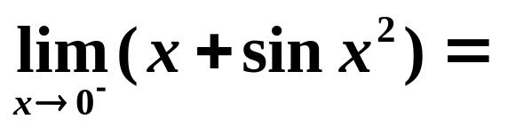


Slide 26
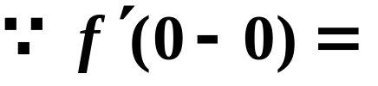
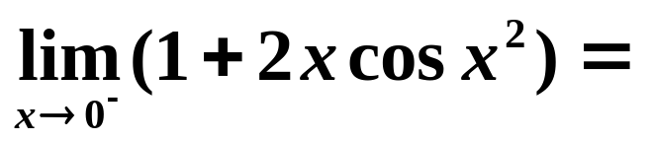

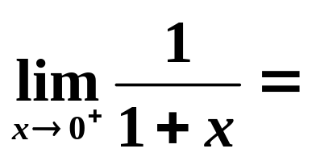
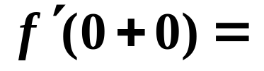
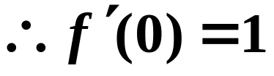



Slide 27







Slide 28












例6
设 f(x)在区间 I 上可微, 且 , 则函数
f(x)在区间I上一致连续.
证
由拉格朗日中值定理，
对于任意正数 ε , 取
只要 , 便有
故 在I上一致连续.

Slide 29







例7*
设 在区间 上可微, 且
求证:
证
任取 , 由中值定理,
从而
因为 , 所以

Slide 30







*中值点的讨论：
1. 一般来说,中值点 ,仅指 ,而不是
2.若 在 上可微, 上连续,
则对任意的
显然, 与 x 有关, 当 时, 却未必也趋
向于 .

Slide 31







例8* 设
由拉格朗日中值定理
因
变为
当 x 趋于 时, 可趋于 , 也可趋于 1.
0.4
0.2
1
2
3
4
5
6
7
8
9
10

Slide 32







3.若 f(x) 在(a, b) 上可微, [a, b] 上连续, 则对于任意
, 存在 , 使
当 时, 必有 . 从等式
容易猜测 .
这实际上是不成立的. 请看下面的例题.

Slide 33





例9* 设
易见 f 满足拉格朗日中值定理的条件,
因此对每个 x > 0 , 存在 使
约去 x, 我们得到

Slide 34







由于 , 有

Slide 35




二、函数单调性的判别
若函数
改为严格不等号,
则相应地称它为严格递增 (严格递减).
下面的定理是本节中的两个主要定理, 今后将不
断地使用.

Slide 36




定理6.3
证
即

Slide 37






定理6.4 可微函数 f (x) 在区间 I 上严格递增的充
要条件是：
满足 的点集不含一
个区间.

Slide 38


定理6.4 可微函数 f (x) 在区间 I 上严格递增的充
要条件是：
满足 的点集不含一
个区间.
（存在函数：导数几乎处处为0，但其严格单调且连续）
证
矛盾. 充分性得证.
必要性请大家自证.
注 请大家写出相应于递减和严格递减的判别定理.

Slide 39








在实际应用中我们经常会用到下面这个事实：
性质
证

Slide 40

单调区间求法:
有的函数在定义区间上不是单调的，但在各个部分区间上单调．
定义 若函数在其定义域的某个区间内是单调的，则该区间称为函数的单调区间.
注 导数等于零的点和不可导点，可能是单调区间的分界点．
方法

Slide 41





















例10. 确定函数
的单调区间.
解:
令
得
故
的严格递增区间为
的严格递减区间为

Slide 42











例11
解

Slide 43








例12 求证
证
即

Slide 44

利用单调性证明不等式的步骤：
① 将要证的不等式作 恒等变形(通常是移项)使
一端为0, 另一端即为所作的辅助函数 f (x);
② 求
验证 f(x)在指定区间上的单调性;
③与区间端点处的函数值或极限值作比较即得证.

Slide 45





定理6.5(达布定理)
导函数的介值定理
如果 f 在 [a, b] 上可导，且
是介
之间的任一实数，则至少存在
导函数的2个
重要性质之二
证 令 F(x) = f (x)－ kx, 则 F ′(x) = f ′(x) －k .
根据费马定理,只要证明 F(x) 在 (a, b) 上有极值点即可.
由于

Slide 46



使得
由此可知, [a, b] 上的连续函数 , 其最大值必在
某一点 c ∈ (a, b) 处取得.
区间内取得的最大值一定是极大值,
由费马定理得 , 即

Slide 47

达布 ( Darboux,J.G. 1842-1917, 法国 )

Slide 48

复习思考题
1.罗尔定理证明的主要方法是什么? 试与达布定理
的证明相比较.

Slide 49





思考题解答
例
2. 不能断定.
但

Slide 50








当 时，
当 时，
注意 可以任意大, 故在 点的任何邻域内， 都不单调递增．

Slide 51
作业
P127 1.(1) , 2.(1) ,
4, 5.(2), 7 (2) (3)

